Slide 1
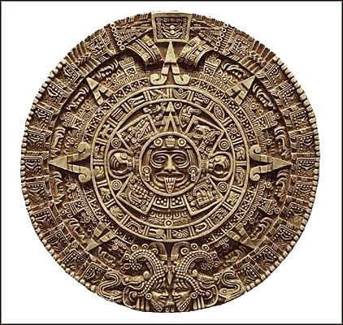
Календарь

Slide 2
Календарь
Древнеримское слово «календы», что означало первые числа каждого месяца – день погашения долгов и процентов.

Slide 3
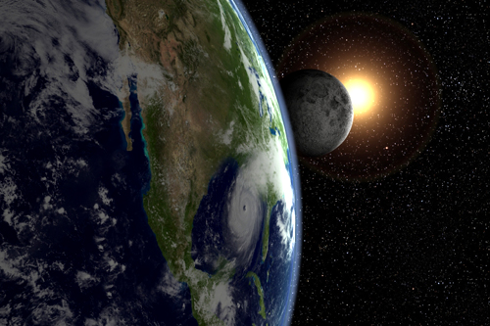
Календарь, какой бы из древнейших цивилизаций он ни создавался, опирался на вращение небесных тел.

Slide 4
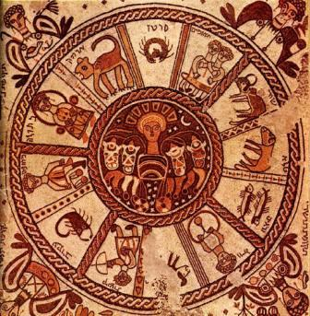
История возникновения календаря

Slide 5
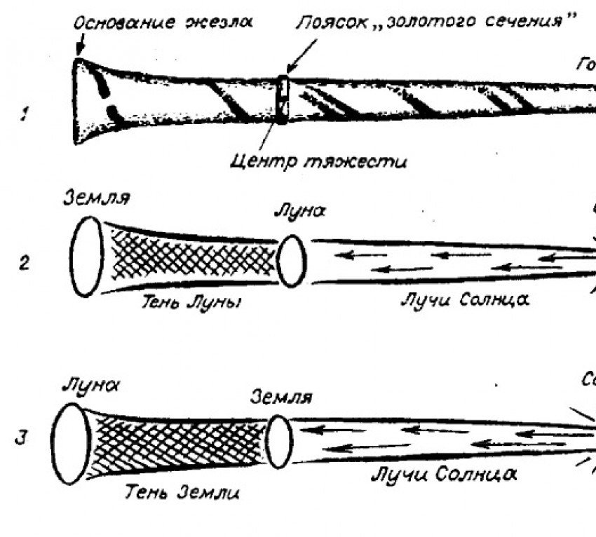
Самый древний календарь
17.000 лет

Slide 6
Календарь Майа
Notes:
Календарь майя состоял из 260 дней и был разделен на 13 циклов по 20 суток. Эта система исчисления времена настолько прижилась среди представителей народов Центральной Америки, что пережило пять веков колонизаций, культурных репрессий и других тяжелых событий. Известно, что таким календарем пользовались не только представители исчезнувшей цивилизации майя, но и ацтеки, тольтеки и другие народы.

Slide 7
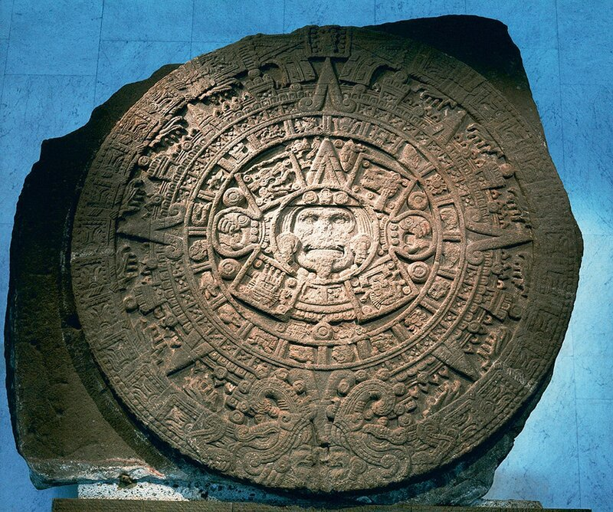
Египетский календарь
Около 6 тысяч лет назад древние египтяне раздели год на 365 дней, причем он состоял из 12 месяцев по 30 дней и в конце года шли дополнительные 5 дней.

Slide 8
Египетский календарь (5 тыс. лет до н.э.)
Notes:
Египетский год- это промежуток времени между двумя последовательными гелиакическими восходами Сириуса. Причиной появления календаря древнего Египта были разливы Нила, происходящие через один и тот же промежуток времени, приблизительно равный году. Они губили урожай, если его вовремя не собирали, и приносили плодородную почву. В силу этих причин для успешного ведения хозяйства необходимо знать когда будет следующий разлив Нила с приемлемой точностью.

Slide 9
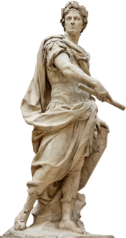
Юлианский календарь
Был введен Гаем Юлием Цезарем в 45 до н.э.
Юлианский календарь дает ошибку в 1 день за 128 лет. Поэтому каждые 128 лет дата равноденствия сдвигается на день назад по календарю.
Гай Юлий Цезарь
(1 век до н.э.)
Notes:
александрийская хронология считала этой датой 25 мая 5493 года до н. э.

Slide 10
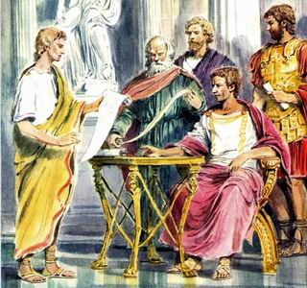
Созиген показывает новый календарь Юлию Цезарю. Рисунок современного художника

Slide 11
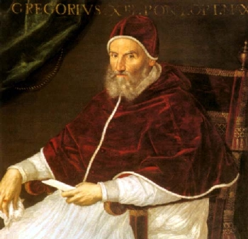
Григорианскийский календарь
Григорий XIII (1502-1585 г.г.)
Notes:
по григорианскому календарю идёт 7526 год «от сотворения мира»

Slide 12
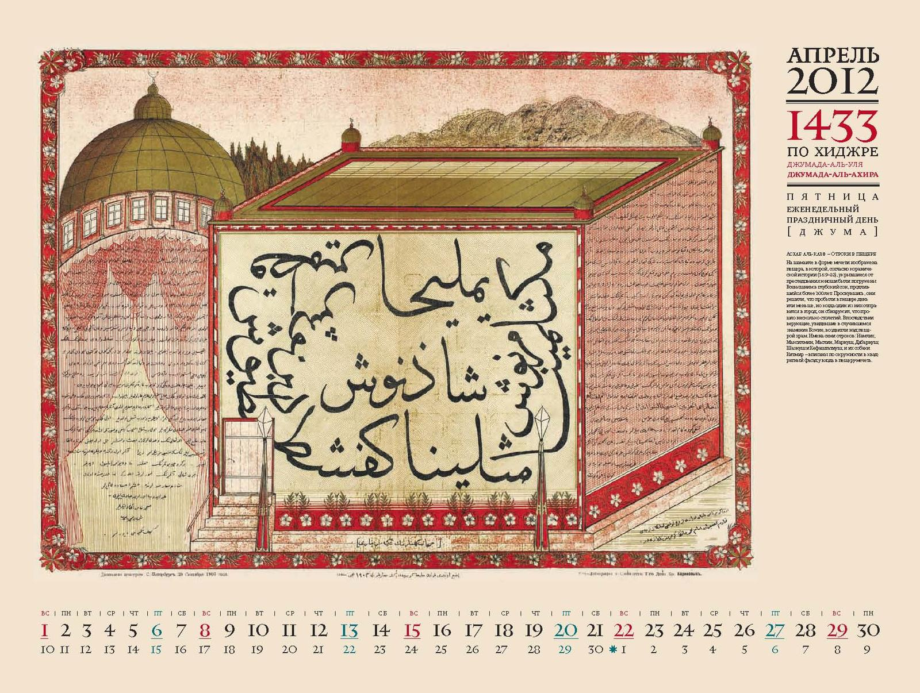
Мусульманский календарь

Slide 13
Буддийский календарь

Slide 14
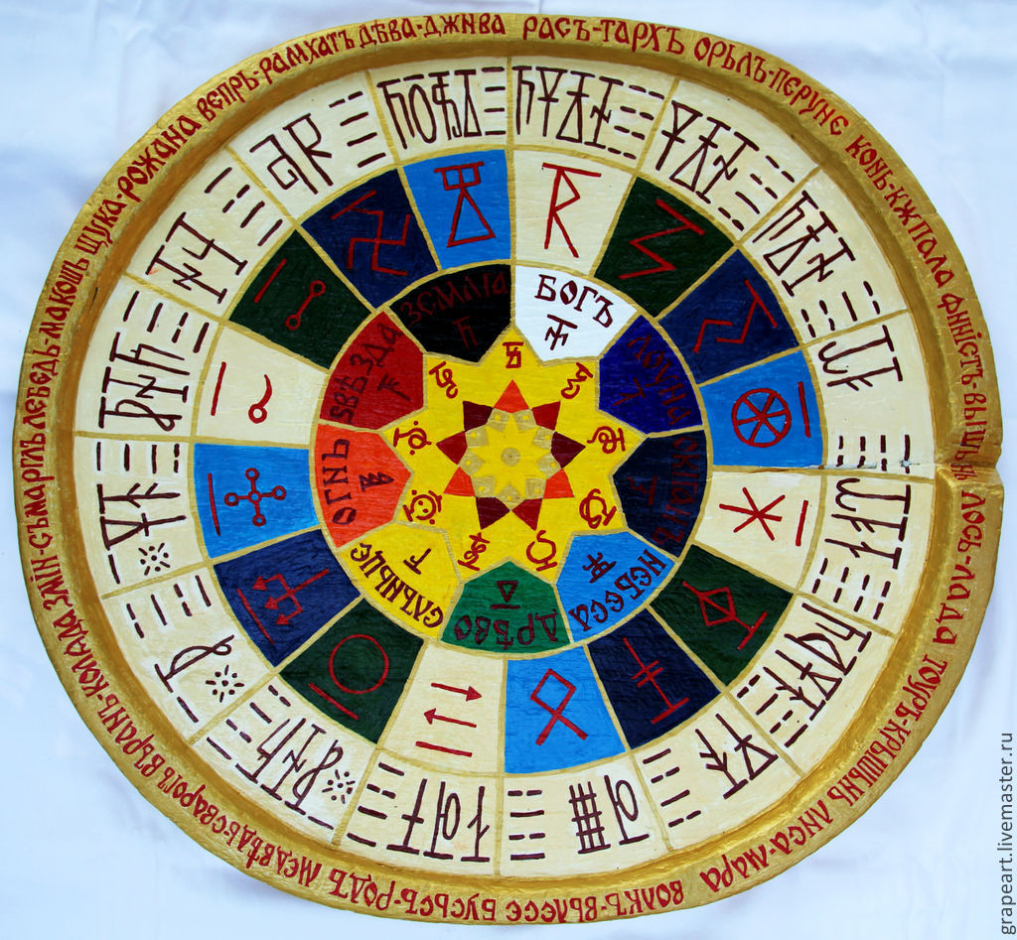
Древнеславянский календарь

Slide 15
На разных этапах развития цивилизаций появляются календари
майя,
римский (юлианский и григорианский),
китайский,
еврейский ,
славянский,
мусульманский,
египетский ,
вавилонский ,
греческий ...

Slide 17
До Петра 1, когда праздновали Новый Год

Slide 19
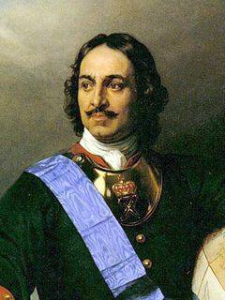
История российского календаря
Петр I (1672-1725 г.г.)

Slide 20
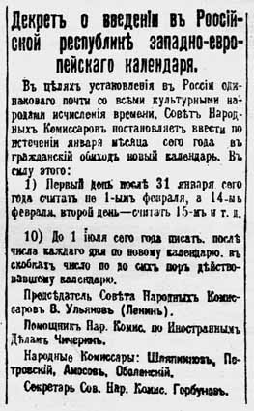
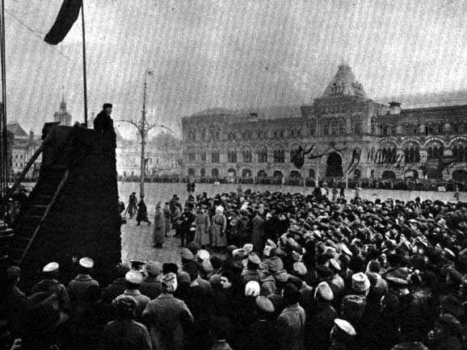
В нашей стране новый стиль был введен по инициативе В. И. Ленина с 1 февраля 1918 года. Чтобы исправить накопив­шуюся ошибку, вместо 1 февраля стали сразу считать 14 февраля, а дни недели при этом остались прежними. С тех пор употребляются выражения «по новому или по старому стилю», и праздник «Великого Октября» празднуют в ноябре.

Slide 21
С точки зрения астрономии, год составляет 365 дней 5 часов 48 минут 46 секунд.
Поэтому в григорианском календаре простой год состоит из 365 дней, а каждый четвертый год содержит 366 дней и называется високосным. В феврале високосного года 29 дней.
Цикл григорианского календаря составляет 400 лет. Отсюда количество високосных лет в 400-летнем периоде равно 97 (400:4-3=97).

